Slide 1
Informatieavond van klas 2 naar klas 3
Stage op de Viaan

Slide 2
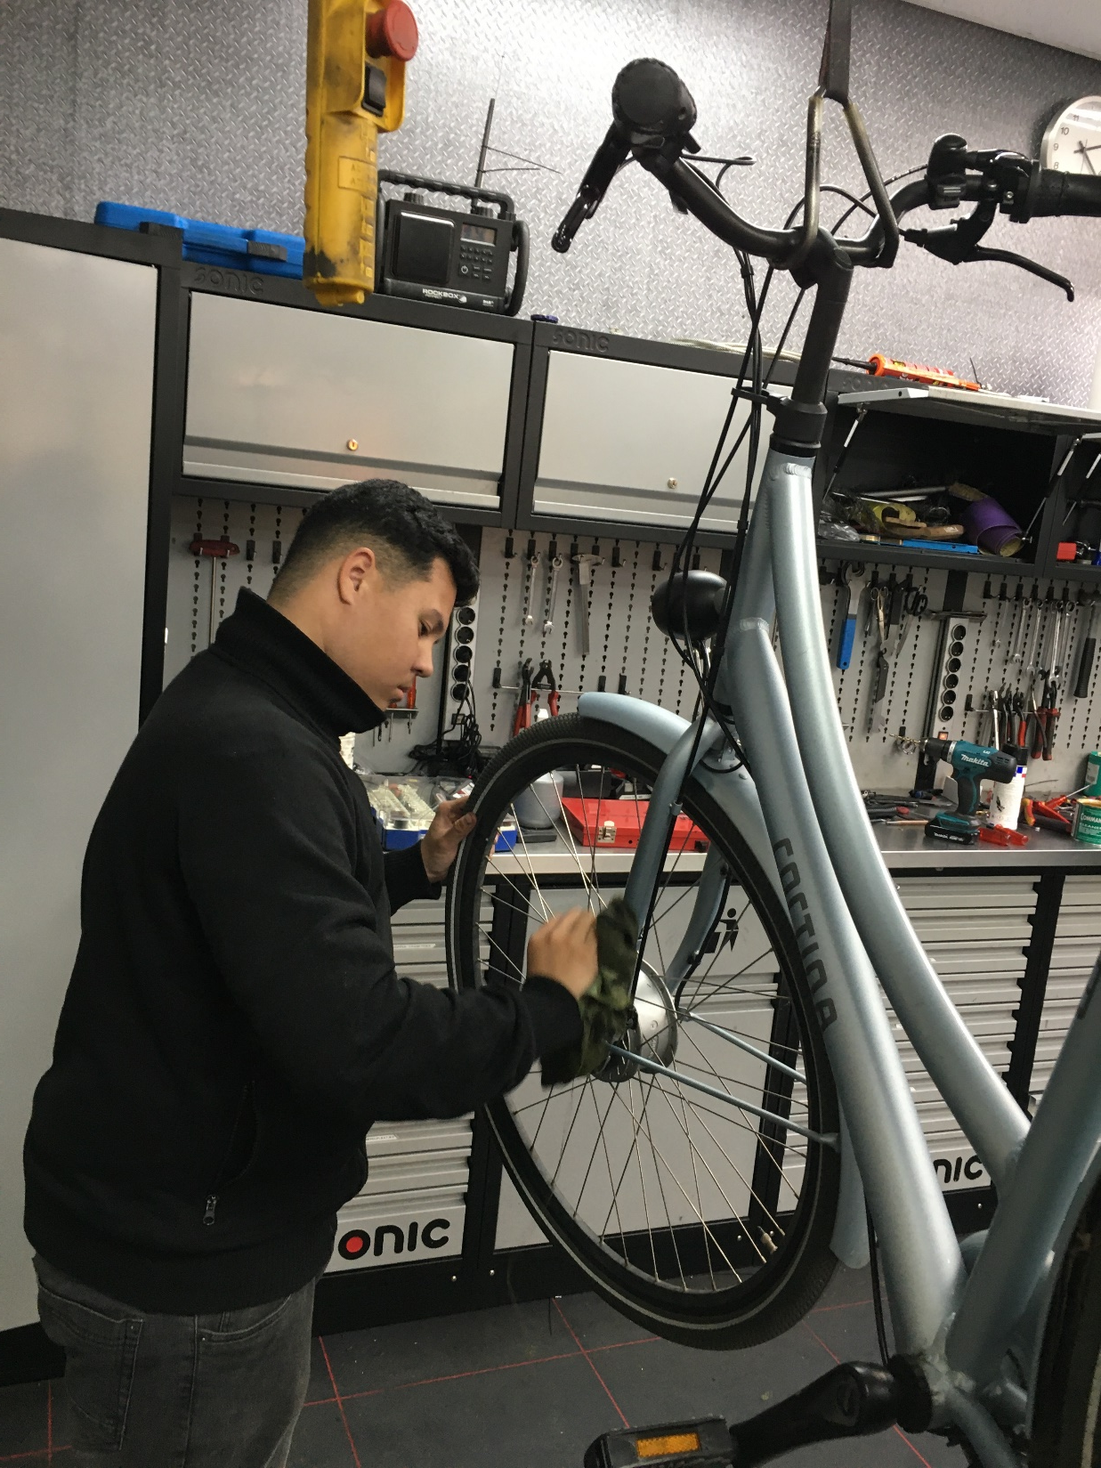
Inhoud
Doel van de stage
Stage voorbereiding in leerjaar 2
Zelfstandig stagelopen in leerjaar 3
Stagebegeleiders
Tips voor het vinden van een stageplaats
Stageregels
Verzekering op stage

Slide 3
Doel van de stage
De leerling krijgt meer inzicht in de verschillende sectoren en de bijbehorende beroepsrichtingen.
Juiste sectorkeuze kunnen maken einde leerjaar 3.
Het biedt de leerling de mogelijkheid werkervaring op te doen.
Door de stage worden de kansen op de arbeidsmarkt vergroot.

Slide 4
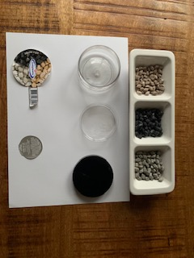
Klas 2 - stage voorbereiding
Stagevoorbereiding in de klas:
Thema’s als: werknemersvaardigheden, zelfstandigheid, sociale vaardigheden, mogelijkheden en onmogelijkheden.
Interne stage
Externe proefstage bij Burgering Verpakkingen
Bezoek diverse bedrijven

Slide 5
Klas 2 - 2 voorlopige sectorkeuzes
NOA interesse/beroepstest
Interview
Gesprekken in de klas
Keuze sectoren aangeven
Oriënteren welke stage in 3e klas

Slide 6
Wanneer kan je stage lopen?
Om stage te kunnen lopen moeten de leerlingen voldoen aan:
De minimale leeftijdsgrens: 14 jaar
Voldoende sociale vaardigheden
Een voldoende leer- werkhouding
Een positief advies van betrokken docenten
Zelfstandig stagelopen:
Beoordeling interne stage, proefstage (Burgering verpakkingen) en beoordeling mentor
Er wordt gelet op o.a.: zelfstandigheid / motivatie / inzet
Ben je nog niet toe aan een zelfstandige stage dan start je eerst in de groepsstage

Slide 7
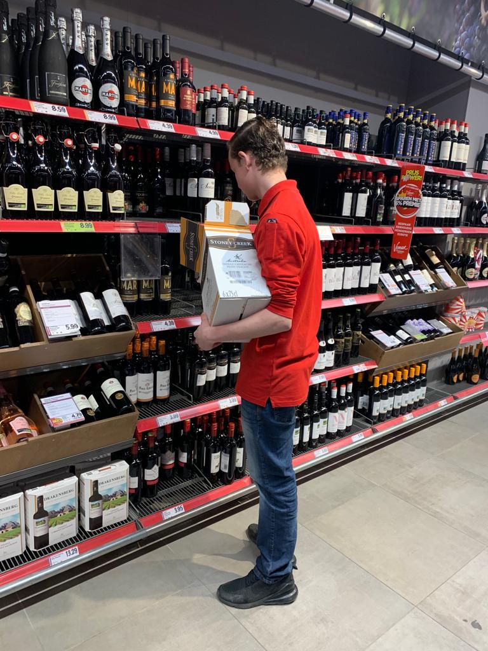
Leerjaar 3

Slide 8
Stage klas 3 – Oriënterende stage
Oriënterende stage: om uit te zoeken wat de juiste sector voor de leerling is
Praktische informatie:
Stage maandag + dinsdag (± 5 a 6 uur per dag)
Ondersteuning: stagebegeleiders / mentor
Wisseling van stage: min. 2 á 3 x per jaar
Samen met stagebegeleider, mentor en ouders, gaat de leerling op zoek naar een geschikte stageplek.

Slide 9
Stagebegeleiding
Stagebegeleiding:
Stagebegeleider bij stagebedrijf
Stagebegeleider van school:
Komt 1x per 4 a 5 weken op stagebezoek
Is 1x per week in de mentorles om de stages te bespreken
Stageagenda:
Leerling krijgt een stage-agenda die wekelijks moet worden afgetekend door stagebegeleider en ouders
Beoordeling/ handtekening/ bespreken
Alle stages worden afgesloten met een eindbeoordeling en een stageverslag.

Slide 10
Waar moeten we rekening mee houden bij het zoeken naar een stage?
Leeftijd
Aansluiting bij de gekozen sectoren (kunnen gewisseld worden halverwege het jaar)
Aansluiting bij interesse
Stage-locatie → op fietsafstand
Aanvang- en eindtijden

Slide 11
Algemene stage regels voor jongeren
Vanaf 14 jaar maximaal 7 uur per dag tussen 08.00 en 19.00 uur
Vanaf 15 jaar maximaal 7 uur per dag tussen 07.00 en 19.00 uur
Vanaf 16 jaar, 2 of meer dagen max. 8 uur stagelopen
Jonger dan 16 jaar dan mag je niet:
Meer dan 10 kg tillen
Meer duwen of trekken dan 20 kg
Zelfde houding werken
Gevaarlijk en ongezond werk doen, in aanraking komen met gevaarlijke stoffen
Werk waarbij beschermingsmiddelen moeten worden gedragen
Geen kassawerkzaamheden

Slide 12
Verzekering
Leerling zelf verantwoordelijk: WA verzekering ouders
Bedrijf verantwoordelijk: Bedrijfs-WA verzekering
- Bestuur school (SOVON) collectieve pakketpolis t.b.v. stageplek, kent eigen risico van € 100,00

Slide 13
Het zoeken naar een stageplaats:
De stagebegeleider gaat in gesprek met de leerling om samen naar een stageplaats te zoeken.
Mocht je zelf willen zoeken dan kan dat ook, tips om te zoeken:
Stage passend bij je gekozen sector, interesse en hobby’s
Op fietsafstand
Zelf iets gevonden?
Schrijf naam, adres, contactpersoon op en bespreek dit met iemand van het stagekantoor

Slide 14
Reminder sectorkeuze
Deadline voor de sectorkeuze is 28 maart aanstaande
Bedankt voor jullie aandacht
Contactgegevens van het stagekantoor volgen in de volgende dia

Slide 15
Vragen of opmerkingen
Bij vragen of onduidelijkheden kunt u contact opnemen met het stagekantoor:
Dhr. P. Habib 06-15413213
Mw. D. Schouten 06-26289045
Mw. M. Leguit 06-30854797
Mw. A. Slisser 06-12877079

